Slide 1


DMExpress GUI 교육 자료 – 화면
한국비지네스써비스㈜

Slide 2
목 차
1. Overview
2. Task Editor (개발 화면)
1) DB, Server 연결 / Source, Target 설정
2) 기본 기능
3) 기타 기능
4) Unload(Table to File)
5) Load(File to Table)
6) Table to Table
7) 변수 처리 방법
3. Job Editor (개발 화면)
4. 유용한 기능
1) Global Find
2) Help 기능
5. SQL User
6. Syncsort Script 사용자

Slide 3
Overview
DMExpress 란?
지원 DBMS와 Accelerator
DMExpress 구성과 실행
Task와 Job Editor 개념

Slide 4


I. DMExpress : Overview
DMExpress 란? DMExpress는 고성능 Sort 엔진을 기반으로 대용량 데이터를 쉽고 빠르게 추출, 변환, 정제, 적재하는 제품입니다. 윈도우 desktop에서 DMExpress GUI를 이용해서 데이터 가공처리를 위한 application을 디자인, 스케줄, 조정할 수 있습니다.
Data Transformation 방식
Flat Files
Tables / files
Tables / files
Flat Files
Flat Files
RDBMS
RDBMS
RDBMS
Fixed / variable
Fixed / variable
Flat Files
RDBMS
Flat Files
Tables / files
Flat Files
RDBMS
RDBMS
Fixed / variable
RDBMS
Flat Files

Slide 5
I. DMExpress : Overview
DMExpress 지원 DBMS 및 Accelerator
Source/Target Packages
Connect | Amazon Redshift | Amazon S3 | Apache Avro | Apache Parquet | DB2/ UDB | Green plum | JDBC | My SQL | Netezza | NoSQL Databases |  | ODBC
Version | Current version on AWS | Current version on AWS | 1.7.6 | 1.6 | 9.7 and higher | 4.2 and higher | 3.0 compliant | 5.1.73 | 7.0.3 and higher | Hive Hive Server 2 | Other NoSQL Databases | Level 3 compliant
Connect | Oracle | Qlik | SQL Server | Sybase ASE | Sybase IQ | Teradata | Vertica | IBM Websphere MQ | Salesforce.com | SAP | Hadoop (HDFS) | Tableau
Version | 10g 이상 | QlikView data eXchange files | 2008 and higher | 15.0 and higher | 15.0 and higher | TD14 | 6.0 and higher | 7.0.1.3 and higher | 23.0, 24.0 and 25.0 | ECC 6.0 and higher | Apache 2.x | TDE API
Accelerators
Product | ACUCOBOL-GT | Micro Focus COBOL |  | Micro Focus Server | DB2 Load | UNIX System sort
Version | 6.2 and higher | Server Express 2 and higher | Net Express 4 and higher | 6 and higher | 9

Slide 6
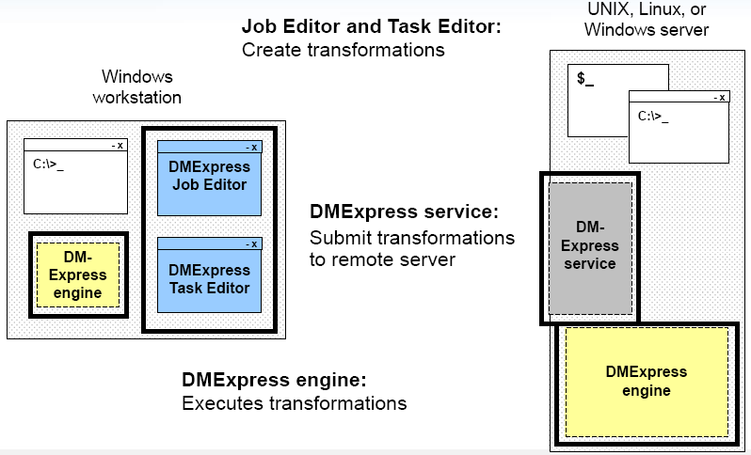
I. DMExpress 구성

Slide 7
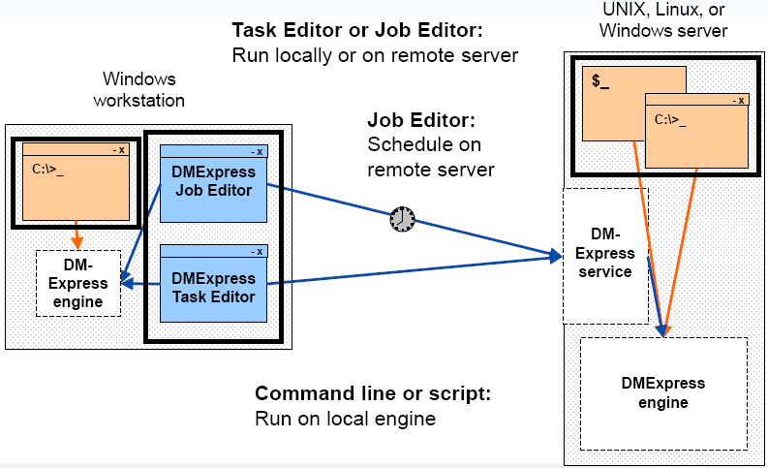
I. DMExpress 실행 방식

Slide 8

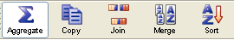

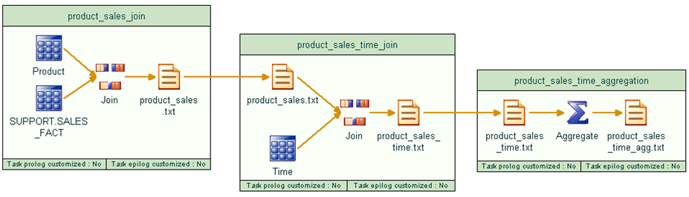
I. DMExpress Editor : Overview
DMExpress Task (단위 작업)
DMExpress Job (Task 작업들)

Slide 9
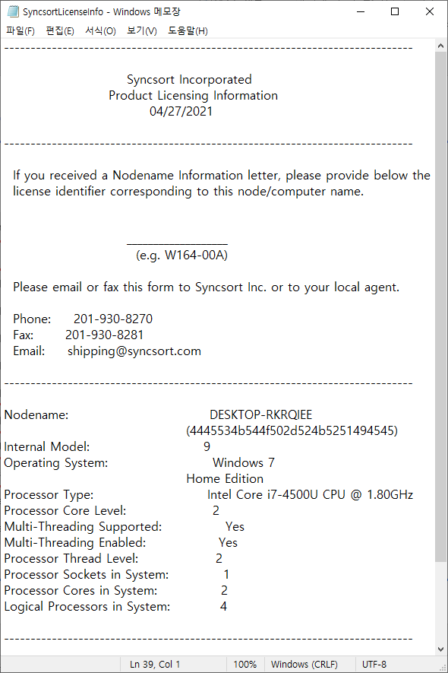
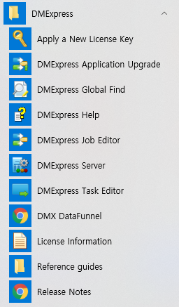
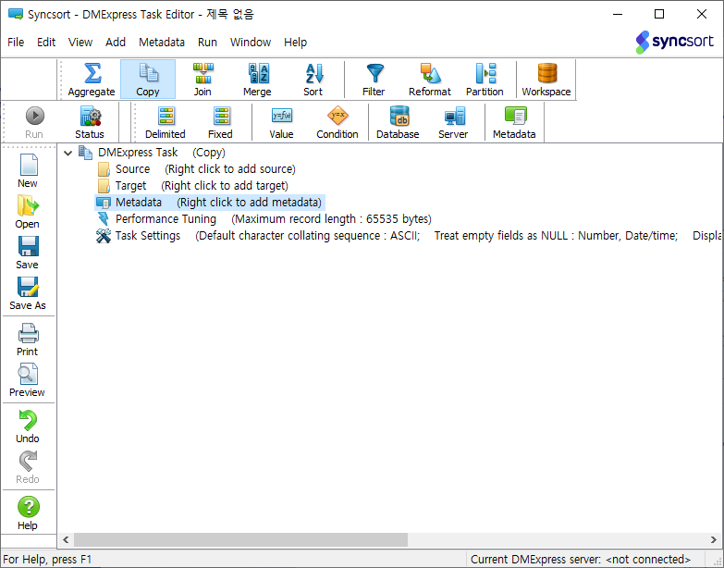
I. DMExpress Editor
DMExpress 폴더
라이선스 연장 적용 시 사용
DMExpress Application 개발 화면
라이선스 발급을
위한 PC 정보 추출

Slide 10
Task Editor
GUI 화면 1) DB, Server 연결 방법 2) Source, Target 설정 방법
기본 기능 1) COPY 2) SORT 3) MERGE 4) JOIN 5) AGGREGATE
기타 기능
Unload (Table to File)
Load (File to Table)
Table to Table
변수 처리

Slide 11
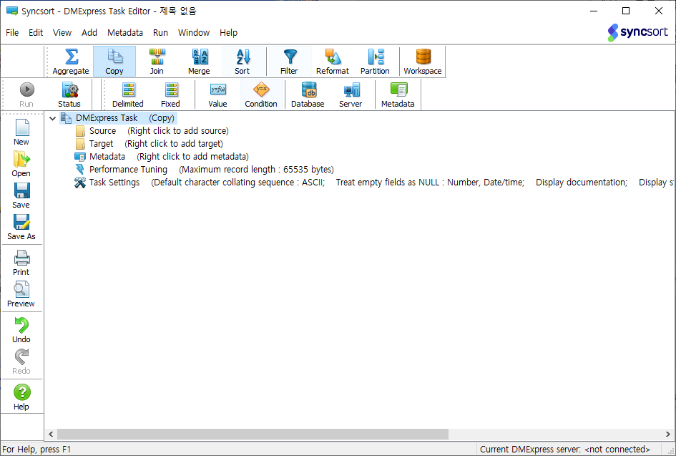
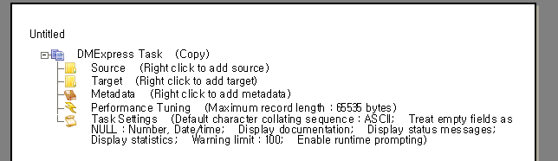
II. Task Editor : 업무 구현 초기 화면
구현할 업무에 맞는
버튼 선택
(연산, Copy, Join, Merge, Sort)
연결할 서버와 DB,
메터데이터 정보 입력
화면 프린트와
미리 보기 기능으로
문서 작업에
도움

Slide 12
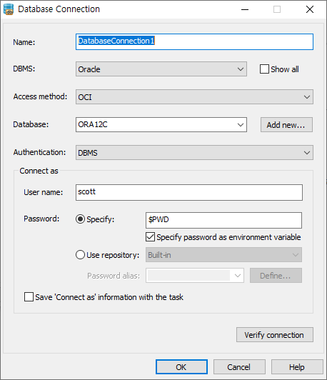
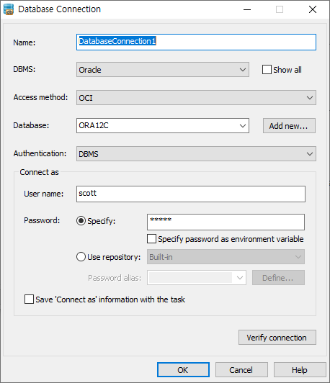
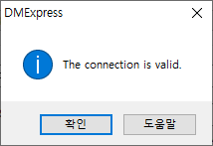
II. Task Editor : 업무 구현 초기 화면 – 연결 정보
❶
❷
비밀번호를 변수 처리하는 경우
❸

Slide 13
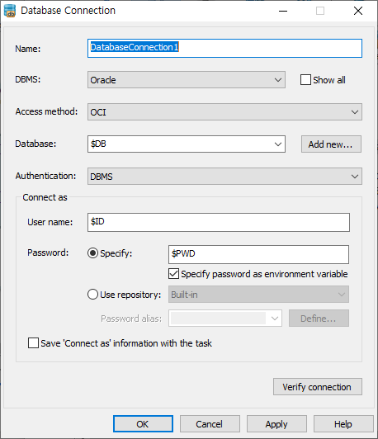
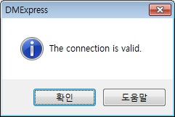
II. Task Editor : 업무 구현 초기 화면 – DB연결 정보 변수처리
❶
Database 명, DB User name / Password 을
변수처리
(변수 선언은 상단 메뉴의 Status 에서 진행)
❷
❸

Slide 14
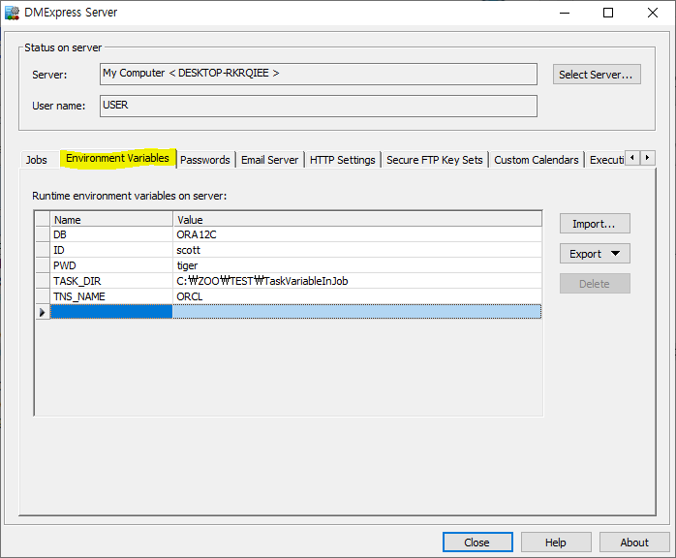
II. Task Editor : 업무 구현 초기 화면 – DB연결 정보 변수처리
❶
두 번째 탭의
“Environment Variables”
선택
❷
❸
변수이름 과 Value를 정의

Slide 15
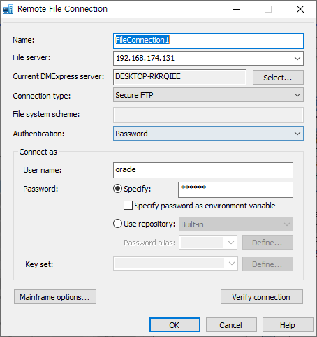
II. Task Editor : 업무 구현 초기 화면 – 연결 정보
❶
서버 연결 정보 설정
(ftp 또는 sftp 로 서버 연결)
❷
❸

Slide 16
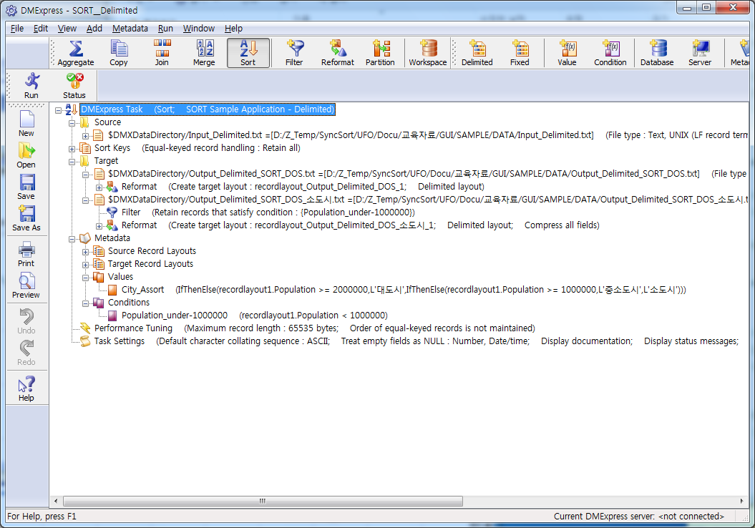
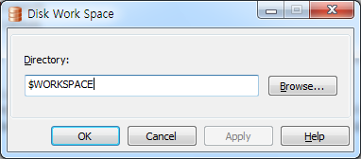
II. Task Editor : 업무 구현 초기 화면 – TEMP 디렉토리 지정
SORT, JOIN 작업 시 사용 할
Sort temp 디렉토리 지정

Slide 17
Source & Target

Slide 18
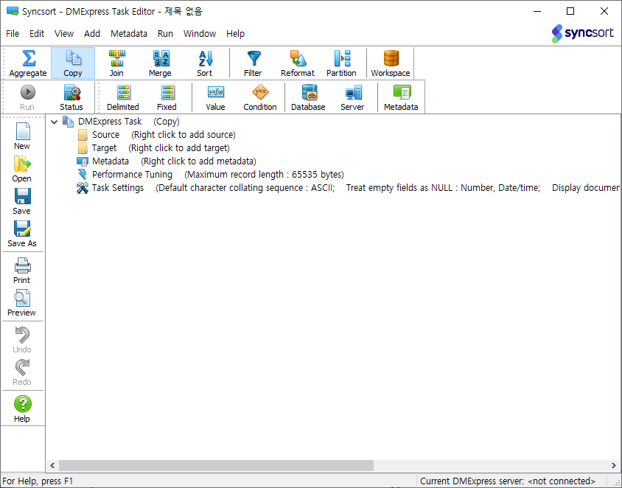
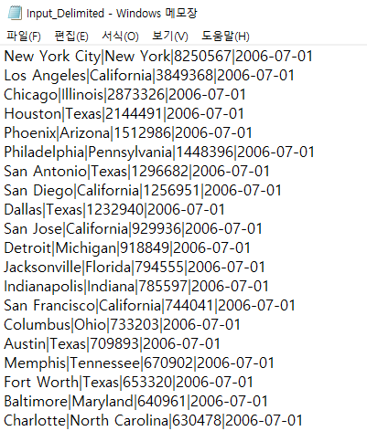
II. Task Editor : Source – Delimited File

Slide 19
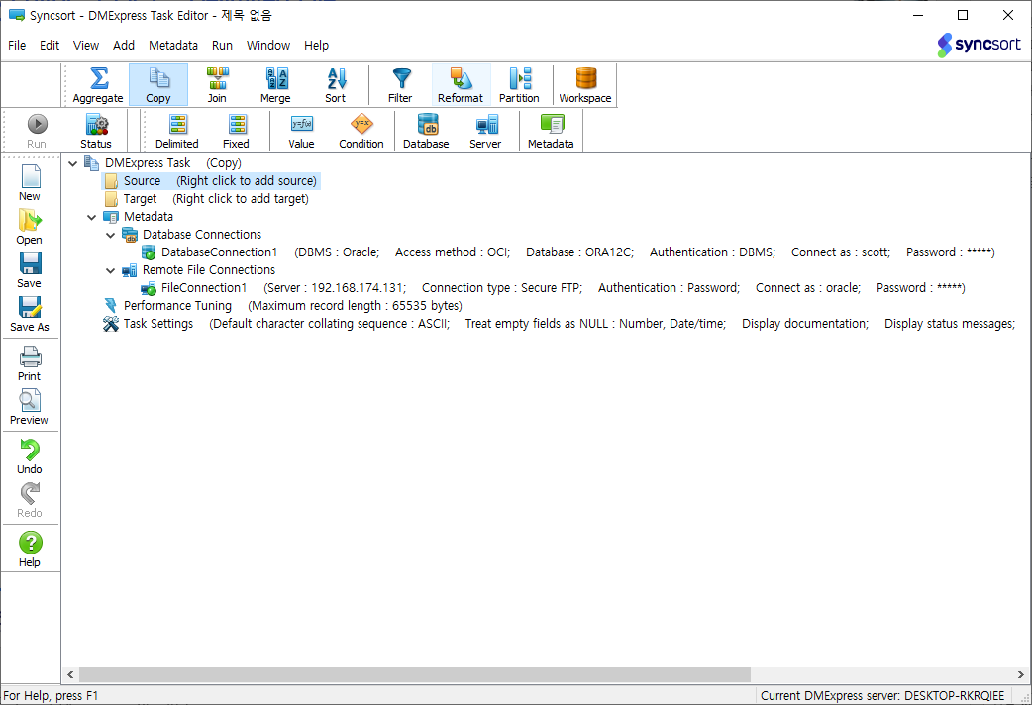
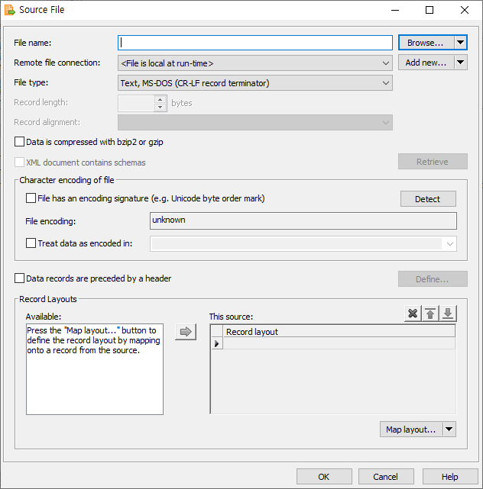
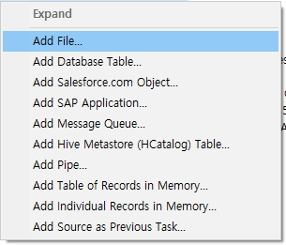
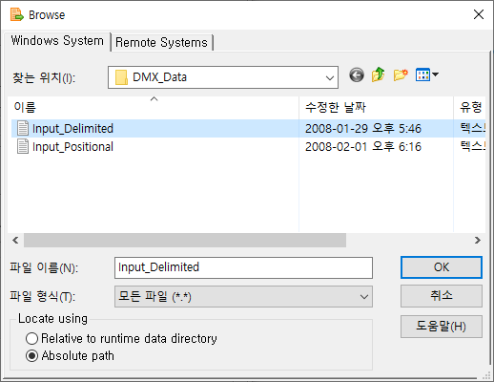
II. Task Editor : Source – Delimited File
Source 를 더블클릭 하거나 마우스 오른쪽 버튼을 클릭
❷
❶
❸
❹
Source 데이터 유형
선택 화면
파일의 위치를 상대 경로 또는 절대 경로 선택

Slide 20
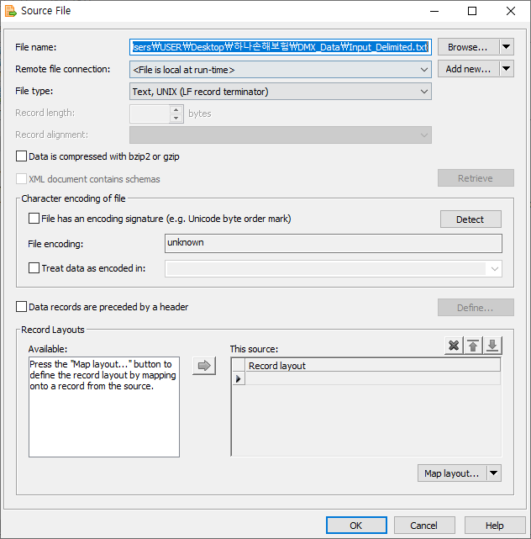
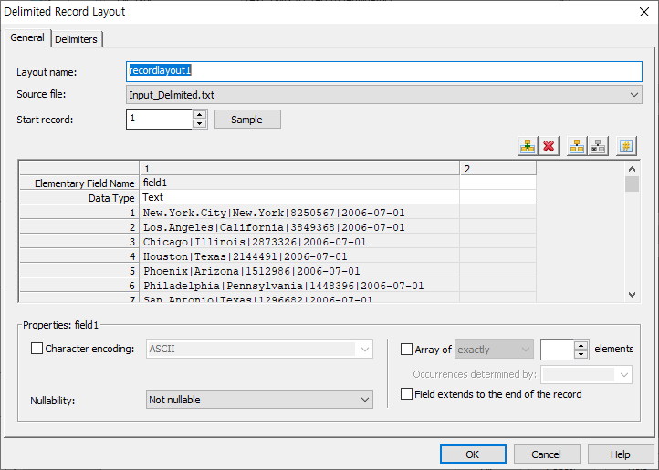
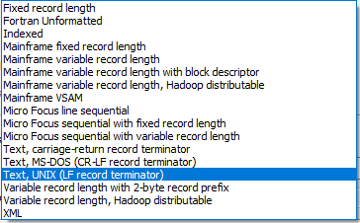
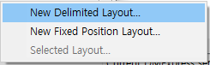
II. Task Editor : Source – Delimited File
❺
Source 파일 Type
선택 화면
❻

Slide 21
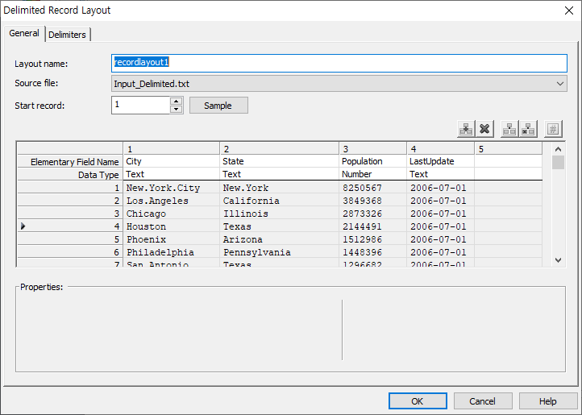
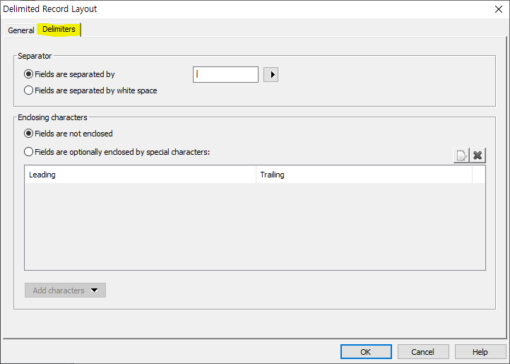
II. Task Editor : Source – Delimited File
❽
“General” 탭을 클릭하면 아래와 같은 화면을 보실 수 있습니다.
“Delimiters” 탭을 클릭 후 Source 파일에 맞는 구분자를 선택 하세요.
❼
필드 명(Elementary Field Name)과 데이터 타입(Data Type)을 변경할 수 있습니다.
❾

Slide 22
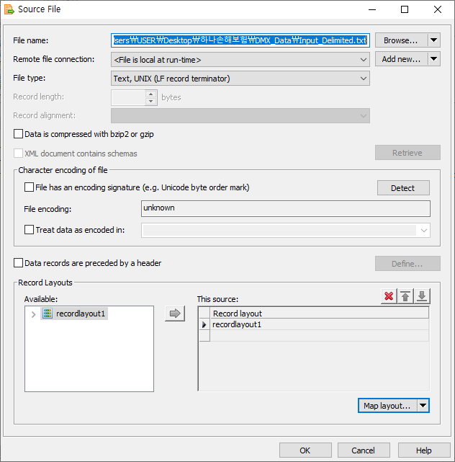
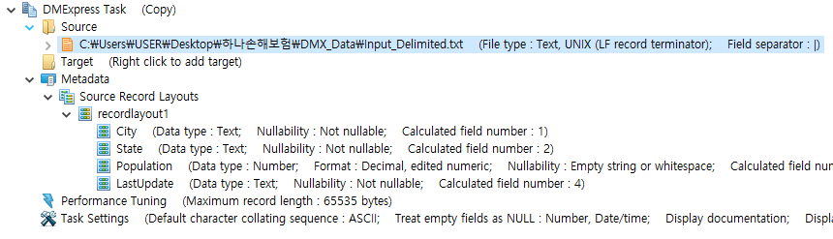
II. Task Editor : Source – Delimited File
❿

Slide 23
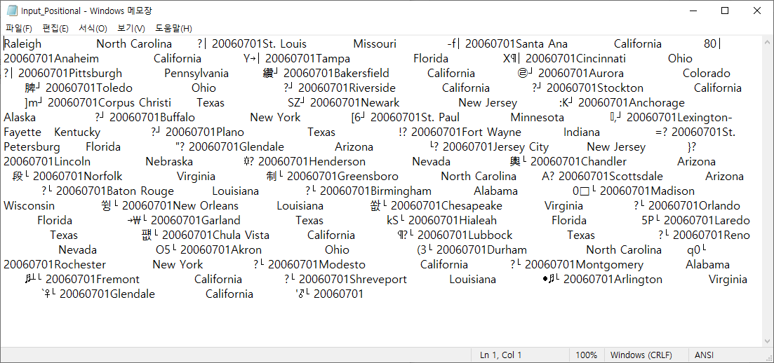
II. Task Editor : Source – Fixed File

Slide 24
II. Task Editor : Source – Fixed File
❷
❶
❸
❹
Source 데이터 유형
선택 화면
파일의 위치를 상대 경로 또는 절대 경로 선택

Slide 25
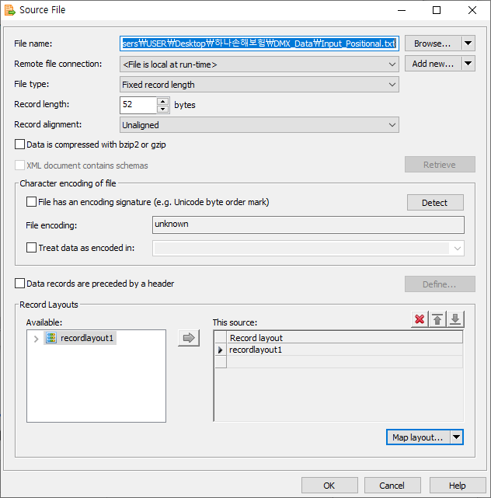
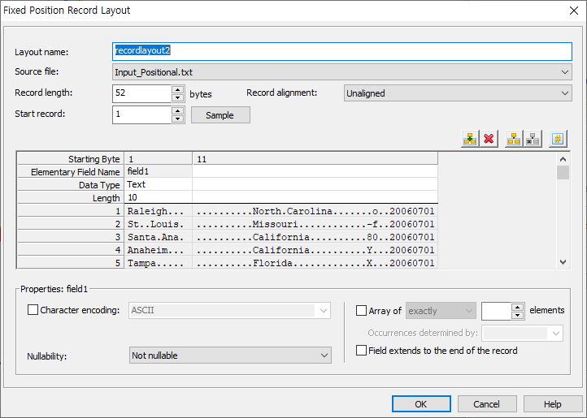
II. Task Editor : Source – Fixed File
❺
Fixed Type 파일의 경우 한 레코드의 정확한 Byte 수 입력 필수
❻

Slide 26
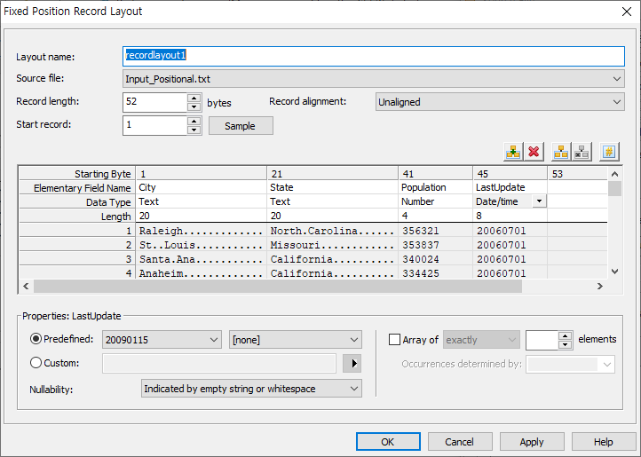
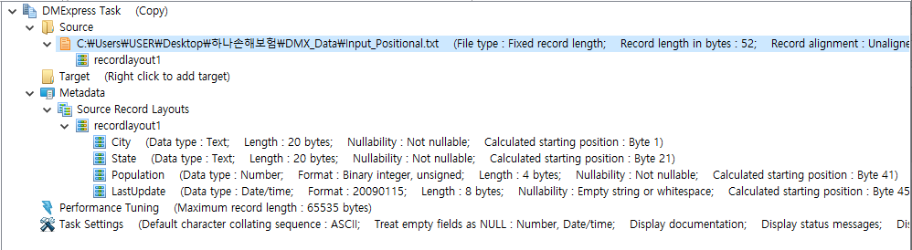
II. Task Editor : Source – Fixed File
필드 명(Elementary Field Name)과 데이터 타입(Data Type), 데이터 길이(Length)를 데이터 파일에 맞게 변경해 주세요.
❼
❽

Slide 27
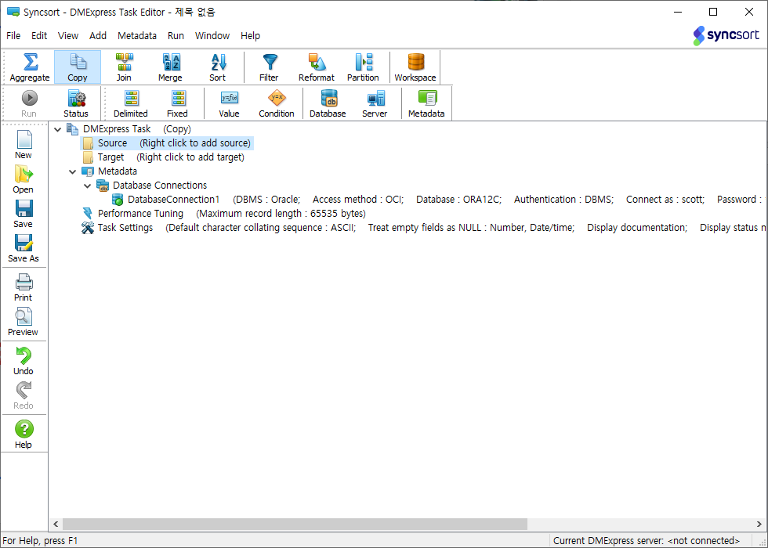
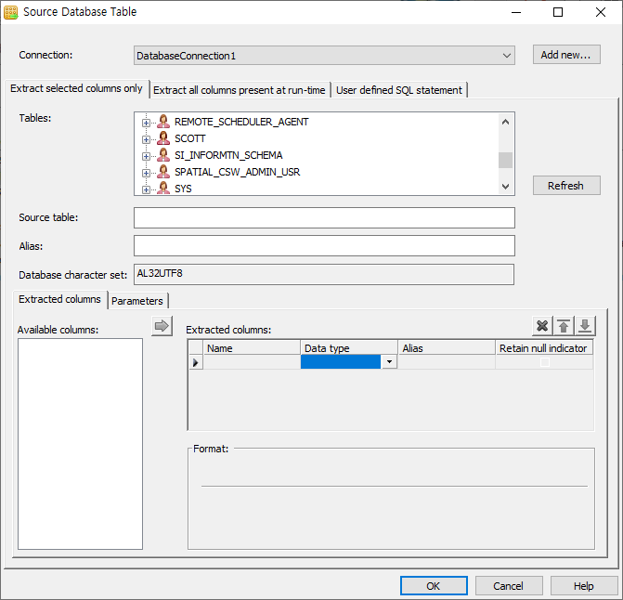
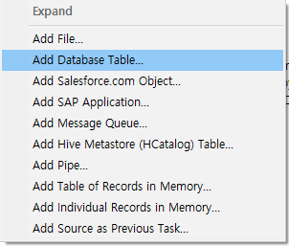
II. Task Editor : Source – Table
❷
❶

Slide 28
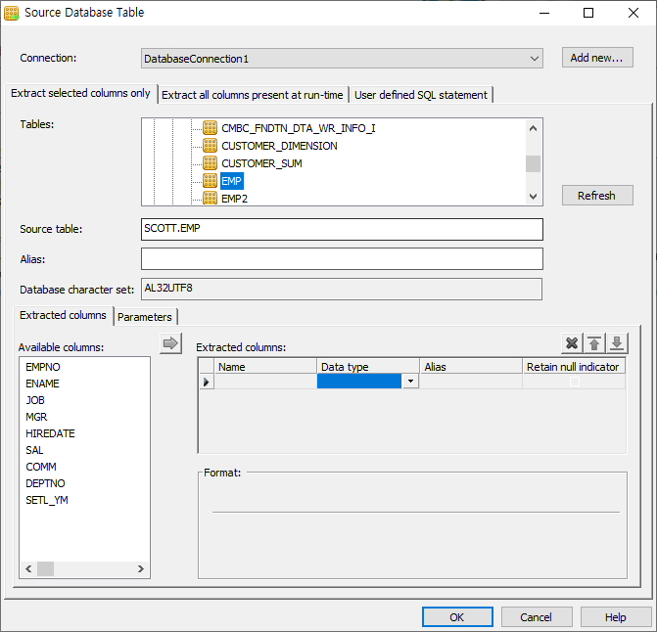
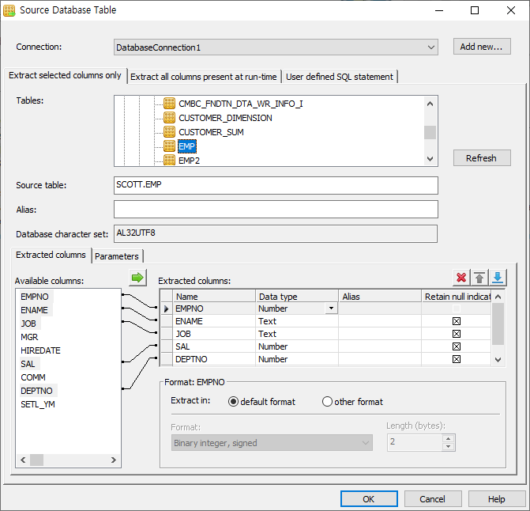
II. Task Editor : Source – Table
Extract selected columns only
테이블의 선택 가능한 컬럼 표시
왼쪽의 컬럼 선택 후 가운데 상단의 녹색 화살표를 누르면 오른쪽에 선택한 컬럼이 표시

Slide 29
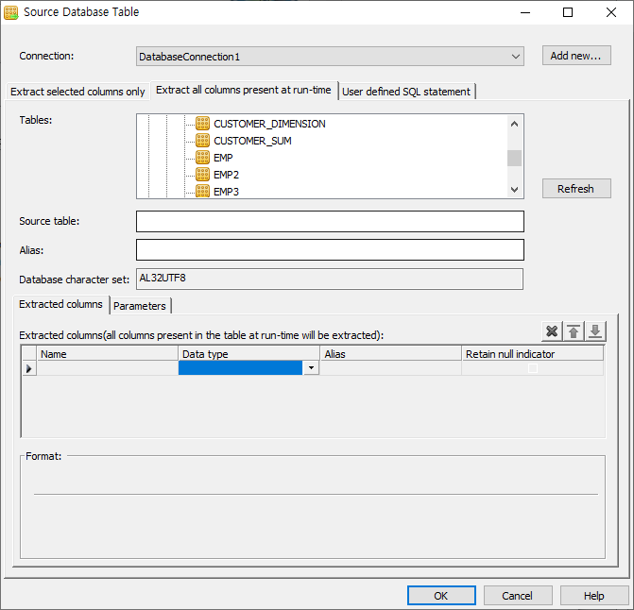
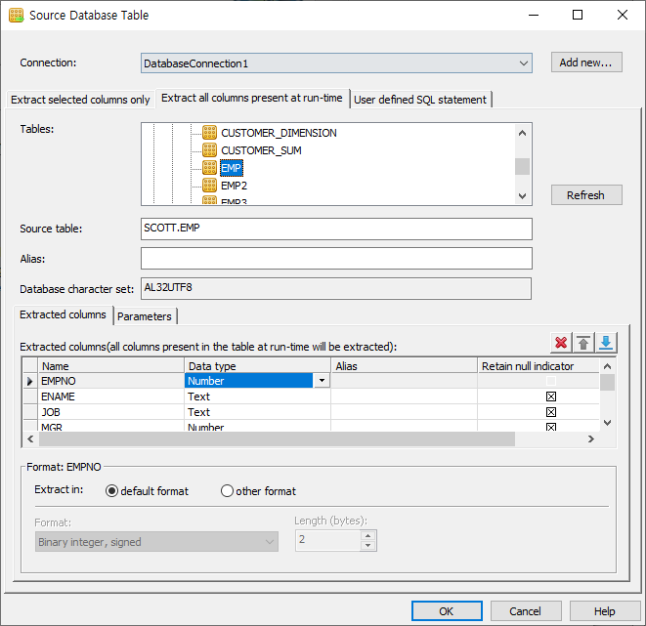
II. Task Editor : Source – Table
Extract all columns present at run-time
테이블을 더블 클릭
테이블의 전체 컬럼을 추출

Slide 30
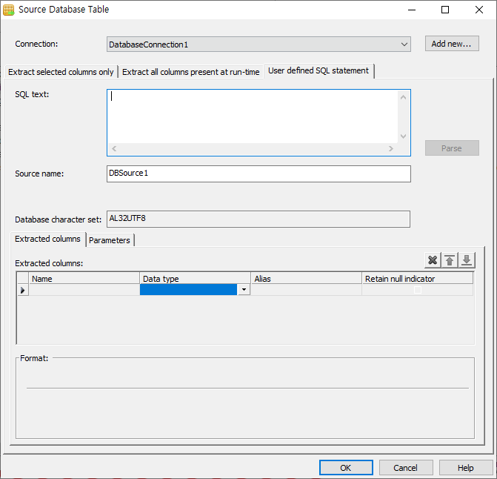
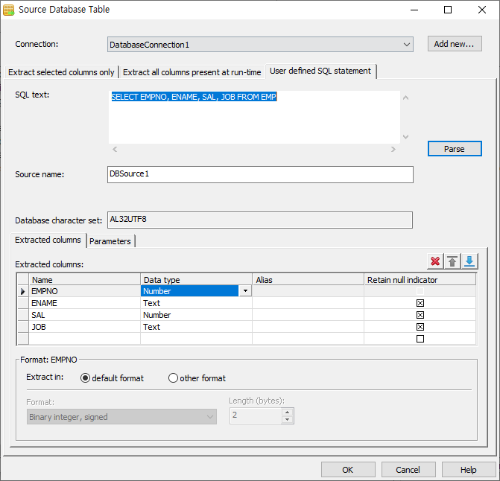
II. Task Editor : Source – Table
User defined SQL statement
❶
❷
❸
❹

Slide 31
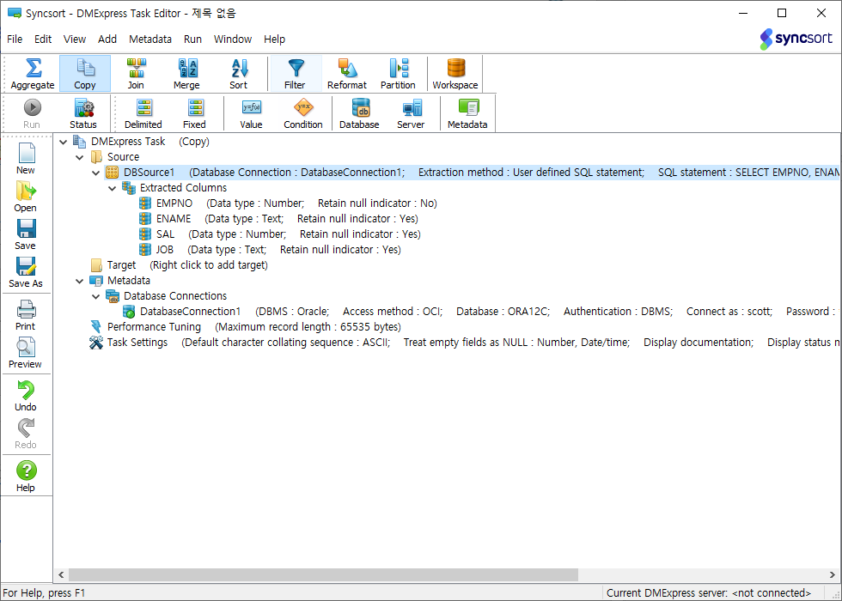
II. Task Editor : Source – Table

Slide 32
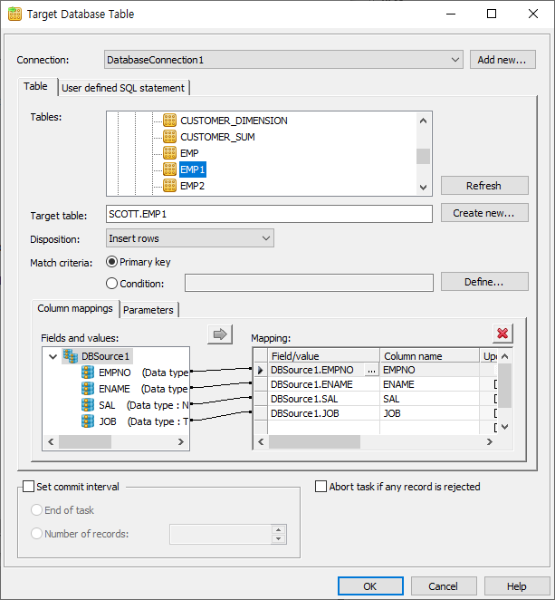
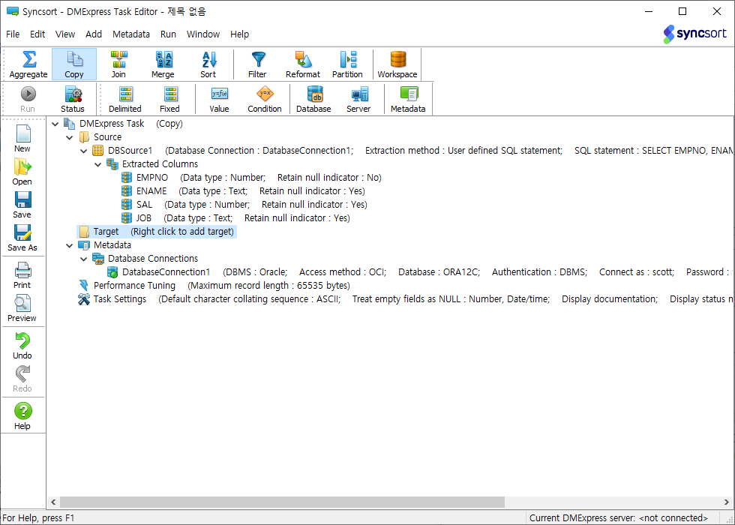
II. Task Editor : Target – Table
❷
❶
❸
❹

Slide 33
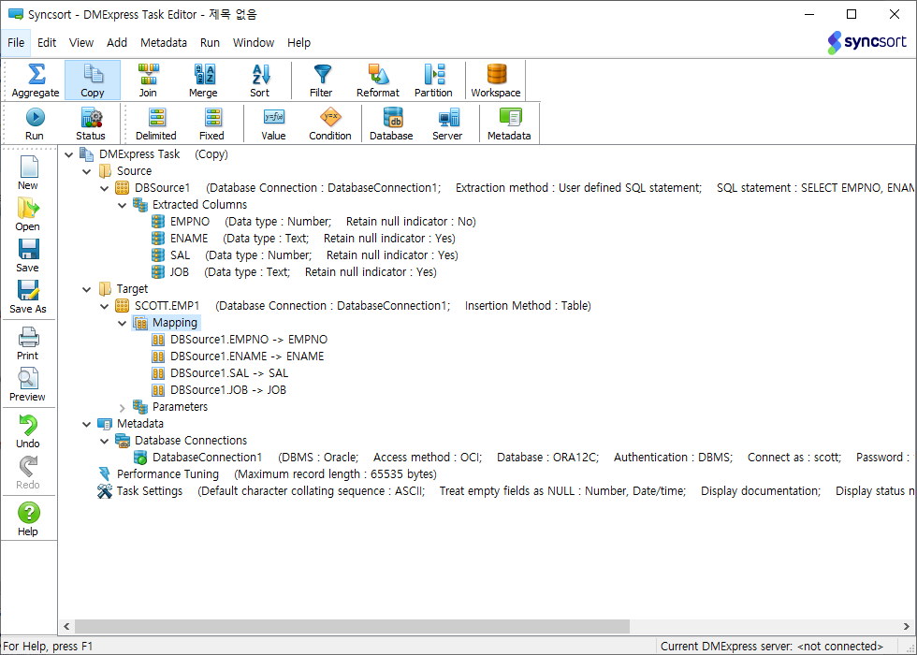
II. Task Editor : Target – Table

Slide 34

II. Task Editor : Target – Table
- Insert rows
테이블에 이미 있는 행을 변경하지 않고 새 행을 Insert. 테이블에 추가된 행이 중복 키 오류를 일으키지 않는지 확인 필요.
Truncate table and insert rows
생성된 새 행을 Insert하기 전에 테이블 에서 모든 행을 삭제.
- Update existing rows and insert new ones
동일한 레코드가 있는 경우 업데이트를 하고 새 행이 있으면 추가.
- Update existing rows
동일한 레코드가 있는 경우만 업데이트 진행
Commit 간격 설정
한 건이라도 에러
발생 시 작업 종료

Slide 35


II. Task Editor : Target – File
❷
❶
❸
Target 데이터 유형
선택 화면
동일한 Target
파일 이름이 있을 경우 처리 방법 선택
❹

Slide 36


II. Task Editor : Target – File
❷
예시
❸
Target 파일 유형 선택
❸
❹
❺

Slide 37



II. Task Editor : Target – File
Target 파일 선택 후 “Reformat” 버튼 클릭 후 필요한 필드만 선택하거나 추가 필드를 만들 수 있음.
Target 파일에서 오른쪽 마우스 클릭 후 Add Reformat 선택하면 필요한 필드만 선택하거나 추가 필드를 만들 수 있음.

Slide 38

II. Task Editor : Target – File

Slide 39
기 본 기 능

Slide 40

COPY

Slide 41

II. Task Editor : COPY

Slide 42


II. Task Editor : COPY
오른쪽 마우스 클릭

Slide 43


II. Task Editor : COPY – Delimited File
입력 파일의 type 선택
Delimited 또는 Positional 필드를
정의하는 버튼

Slide 44


II. Task Editor : COPY – Delimited File
조건을 정의할 수 있는 화면

Slide 45



II. Task Editor : COPY – Positional File
Fixed Type (Positional)
파일
Fixed 파일의
Layout과
Sample 데이터
확인 화면

Slide 46

II. Task Editor : COPY – Positional File
입력 파일의 type 선택
Delimited 또는 Positional 필드를
정의하는 버튼

Slide 47

II. Task Editor : COPY – Positional File
조건에 따른
다중 output
조건을 입력하는 화면

Slide 48


II. Task Editor : COPY – Partition
Output의 수량이나
사이즈 별로 출력

Slide 49



II. Task Editor : Copy 기능
Bulk Filter 와
조건 별 필터 가능
조건에 따른 필터 기능
다중 Output 기능
조건 입력 화면

Slide 50

SORT

Slide 51

II. Task Editor : SORT

Slide 52



II. Task Editor : SORT
❹
❶
KEY 별로 Ascending, Descending 선택
SORT KEY 필드
❷
KEY 추가 시 선택
❸

Slide 53


II. Task Editor : SORT – Unique Key 추출
SORT KEY 필드
“Retain only one record” 선택

Slide 54

II. Task Editor : SORT
Output의 레이아웃의 배치나 신규 필드 추가
SORT KEY 필드

Slide 55



II. Task Editor : SORT – Partition
KEY 별로 구분되어서
Output 이 생성

Slide 56


II. Task Editor : Sort 기능
Sort 할 Key 필드 선택
사용자 정의 Sort 가능

Slide 57

II. Task Editor : Reformat 기능
기존 필드와
신규 필드를
재구성하는
기능
필드 타입도
변경 가능

Slide 58

MERGE

Slide 59

II. Task Editor : MERGE

Slide 60

II. Task Editor : Merge 기능
Sort 된 2개 이상의 Source 데이터를
빠르게 병합

Slide 61



II. Task Editor : MERGE
SORT 된 2개 이상의 파일을 병합
MERGE 결과는 SORT된 한 개의 파일
(추가적인 Sort 작업이 필요 없음)

Slide 62
II. Task Editor : SORT-MERGE
SORT 안 된 2개
이상의 파일을
병합
MERGE 결과는 SORT된 한 개의 파일
(추가적인 Sort 작업)
D,001
A,001
E,001
H,002
C,002
B,002
I,003
G,003
F,003

Slide 63
II. Task Editor : COPY, SORT, MERGE 비교
기본 기능 | 기능 설명 | Temp 디렉토리 사용 | Output File 상태 | 비고
COPY | 단순 Copy 작업으로 두 개 이상의 input 파일을 병합 | X ( Input file -> Output file ) | Append 상태로 결과 출력 (Sort 안 됨) | Sort 작업 없이 바로 결과 출력 됨
SORT | 두 개 이상의 input 파일을 읽어서 사용자가 지정한 Sort key 필드를 기준으로 Sort하면서 파일 병합 진행 | O ( Input file Output file ) ┕> Temp file ┛ | Sort 된 상태로 결과 출력
MERGE | 이미 사용자가 지정한 Sort key 필드를 기준으로 Sort 된 두 개 이상의 input 파일을 병합하는 기능 | X ( Input file -> Output file ) | Sort 된 상태로 결과 출력 | 중복된 Sort 작업을 피할 수 있음

Slide 64
II. Task Editor : COPY, SORT, MERGE 비교
(Key 필드는 빨간색 글자로 가정)
기본 기능 | Source_1 | Source_2 | Target (결과) | 비고
COPY | A001AA C002AA | D001BB B002BB E003BB | A001AA C002AA D001BB B002BB E003BB | 냬Source에 기술한 순서대로 Append 됩니다.
SORT | A001AA C002AA | D001BB B002BB E003BB | A001AA B002BB C002AA D001BB E003BB | /WORKSPACE 명령을 꼭 사용해야 합니다. /WORKSPACE는 Sort Temp 디렉토리 지정하는 명령 입니다.
MERGE | A001AA C002AA | B002BB D001BB E003BB | A001AA B002BB C002AA D001BB E003BB | Source File이 Sort가 되어 있어야 합니다.

Slide 65

JOIN

Slide 66

II. Task Editor : JOIN

Slide 67


II. Task Editor : JOIN
Join 을 위한
두 개 Source 지정
조건에 따른 다중 output 가능

Slide 68

II. Task Editor : JOIN 옵션
Target Reformat 필드 선택을 위해서 Join match, unmatch 필드를 옵션으로 선택
이 항목을 체크할 경우 Join 결과 파일은
Join Key 기준으로 Sort해서 출력
Source 데이터가 Join Key로 이미 Sort가 되어 있는 경우
체크하면 Join 속도 증가

Slide 69

II. Task Editor : 파일과 Table Join - Sample
Table 데이터
파일
데이터

Slide 70

II. Task Editor : 파일과 Table Join - Sample
Table 칼럼과
파일 필드를
직접 Join

Slide 71


II. Task Editor : Join, CDC 기능
Join 할
2개의
Source
선택
Join Key를 왼쪽, 오른쪽에서 클릭
Pre-Sort Source를 위한 항목
Left, Right, Inner, Outer Join 선택

Slide 72

AGGREGATE

Slide 73

II. Task Editor : AGGREGATE – MIN, MAX, AVG, TOTAL

Slide 74



II. Task Editor : AGGREGATE – MIN, MAX, AVG, TOTAL
❸
Group by Key
필드 선택
❷
Group by Key또는 Summarize 할 필드를 선택. - Group by 는 노란색 화살표
- Summarize 는 파란색 화살표 클릭
❶
Total, Average는 Number Type만 가능
더블클릭
❹
Key 별 레코드 건 수 추출 필요 시 체크
❺

Slide 75


II. Task Editor : AGGREGATE – MIN, MAX, AVG, TOTAL
[ Source ]
Count Summarize
TOTAL
AVERAGE
First Last Minimum Maximum Any
[ Target ]

Slide 76


II. Task Editor : AGGREGATE – MIN, MAX, AVG, TOTAL
KEY 필드 설정
동일 KEY 별 최대, 최소, 평균, 합산 값 설정

Slide 77

II. Task Editor : AGGREGATE – MIN, MAX, AVG, TOTAL
AGGREGATE 작업 시
반드시 REFORMAT
필요

Slide 78
기 타 기 능

Slide 79

II. Task Editor : Filter 기능

Slide 80




II. Task Editor : Filter 기능
특정 Source 파일에만 필터를 적용할 수 있음.
Discard records shorter than : 기술한 byte 숫자 보다 작으면 처리할 데이터로 인정하지 않고 무시 함.
Discard the first : 첫 번째 레코드부터 기술한 숫자의 레코드 만큼 건너 뛰고 이후 레코드만 처리 함.
Discardblank records : 빈 레코드는 데이터로 처리하지 않음.
Retain the next : 기술한 숫자의 레코드만 처리 함.

Slide 81




II. Task Editor : Filter 기능
Define 버튼
조건이 사전에 정의되어 있을 경우 drop-down 박스에서 선택

Slide 82

II. Task Editor : Condition 기능

Slide 83


II. Task Editor : Condition 기능
조건 이름 변경
조건 기입 창
예제

Slide 84

II. Task Editor : Value 기능

Slide 85



II. Task Editor : Value 기능
Value 이름 변경
Value 이름 변경

Slide 86

II. Task Editor : Reformat 기능

Slide 87

II. Task Editor : Reformat 기능
예제
원하는 항목을 더블클릭하거나 항목 선택 후 녹색 화살표를 클릭하면 오른쪽 화면에 선택한 항목이 표시 됨.
필드의 위치 변경 가능
Source 필드에 없는 값이나 새로운 필드 추가 가능
Source 필드의 Type도 변경가능
선택할 수 있는 필드와 Value가 표시 됨.

Slide 88

II. Task Editor : Reformat 기능
데이터 Type 변경하기 원하는 필드 선택
❶
✅
Compress all fields 체크 시 모든 필드의 Text 필드나 Date/Time 필드는 앞 뒤에 있는 공백 압축, Number 필드는 앞의 공백이나 0가 압축됨.
❷
Source 필드 Type (2009-01-15) 을 Target으로 보낼 때는 (01/15/2009) 형태로 변환해서 출력

Slide 89


II. Task Editor : Reformat 기능
❷
신규 필드 생성 원할 때 클릭
신규 필드에 들어갈 내용 입력
❶

Slide 90

II. Task Editor : Reformat 기능

Slide 91

II. Task Editor : Partition 기능

Slide 92


II. Task Editor : Partition 기능
원하는 파티션 개수 별로 분할
원하는 레코드 건 수 또는
사이즈 별로 분할
원하는 레코드 건 수 또는
사이즈 별로 분할

Slide 93


II. Task Editor : Partition 기능
동일한 Sort Key 별로 분할
정의한 조건 별로 분할
이 부분을 체크 해제하면 조건에 부합하는 것만 출력 됨.

Slide 94
Unload
Flat Files
RDBMS

Slide 95

II. Task Editor : Unload
Database
Table 지정
File 형태와
위치지정

Slide 96


II. Task Editor : Unload
칼럼 선택 방식

Slide 97

II. Task Editor : Unload
전체 칼럼 선택 방식

Slide 98

II. Task Editor : Unload
SQL 이용 방식

Slide 99

II. Task Editor : Unload
파일의 위치와 파일명을 기술

Slide 100


II. Task Editor : Unload

Slide 101

II. Task Editor : Unload
칼럼 구분자 입력 창
HEX 값 입력 가능

Slide 102

II. Task Editor : Unload
Unload 작업 시Reformat 필수

Slide 103


II. Task Editor : Unload - Sample
DB명과 Table명을
직접 입력 가능

Slide 104

II. Task Editor : Unload - Sample
필요한 Table 칼럼을
선택하고
Target 레이아웃을
설정

Slide 105
Load
Flat Files
Flat Files
RDBMS
RDBMS

Slide 106


II. Task Editor : Load

Slide 107

II. Task Editor : Load

Slide 108

II. Task Editor : Load

Slide 109



II. Task Editor : Load

Slide 110

II. Task Editor : Load

Slide 111


II. Task Editor : Load - Sample
Commit Interval
설정 화면

Slide 112
Table to Table
Flat Files
RDBMS
RDBMS

Slide 113


II. Task Editor : Table to Table

Slide 114


II. Task Editor : Table to Table - Sample
필요한 칼럼만 선택

Slide 115

II. Task Editor : Table to Table - Sample
칼럼 mapping

Slide 116
변 수 처 리

Slide 117


II. Task Editor : 변수 처리

Slide 118

II. Task Editor : 변수 처리

Slide 119
Job Editor
초기 화면
스케줄러 기능
Job Log 검색
연계된 필드, Value 추적

Slide 120

III. Job Editor : 업무 구현 초기 화면
단위작업인 Task
만든 후
여러 개의 Task를
Job Editor에서
배치 후
작동 시키는 화면
Task 연결 화살표에서 우측 마우스 클릭하고 “Use Direct Data Flow” 선택 시 중간 단계의 Temp 파일생성 하지 않고 In-Memory 활용 가능

Slide 121

III. Job Editor : 스케줄러 사용
작업 수행에 대한 Schedule 기능 지원
(시간, 일, 월별
작동 가능)
타 스캐쥴러 프로그램과 연동 가능
수행 결과 Log를 XML이나 텍스트 형태로 저장 가능
작업 수행 결과 별 (성공, 예외, 실패)
선정된 담당자 메일로 전송 가능

Slide 122


III. Job Editor : 스캐쥴, 수행 상태 확인 기능
작업 수행에 대한 Schedule 기능 지원
(시간, 일, 월별
작동 가능)
타 스캐쥴러 프로그램과 연동 가능
작업 수행에 대한
결과 확인 화면
성공, 실패, 경고 구분

Slide 123

III. Job Editor : 연계된 필드, Value 추적
메타데이터 정보를
통해 다른 Task와 연결되어 있는 필드나 Value값을 추적 가능
Source 데이터의 필드가 다음 Task의 어느 부분과 연결되어 있는지 상세 화면으로 제공

Slide 124
유용한 기능
Global Find
Help 기능

Slide 125

IV. 유용한 기능 : Global Find
DMExpress Task, Job에 사용한 정보를 검색하고 찾는 기능
검색 결과를
화면을 통해
볼 수 있으며
파일로 저장
하거나 프린트
하여 재 사용
가능

Slide 126


IV. 유용한 기능 : Help
DMExpress Help
버튼을 클릭 후
궁금한 버튼을
클릭하면 자세한
도움말 확인 가능
Condition에
대한
도움말 화면

Slide 127



IV. 유용한 기능 : Help
에러 또는 경고 메시지를 클릭하면
하단의 Help 내용을 확인 할 수 있음.
에러 로그를 더블클릭하거나 오른쪽의 “Detail..” 버튼을 누르면 에러에 대한 내용을 확인할 수 있음.

Slide 128
For SQL Users
Copy
Sort
Aggregate
Join

Slide 129

V. For SQL Users : Copy, Filter, Reformat

Slide 130

V. For SQL Users : Sort, Filter, Reformat

Slide 131

V. For SQL Users : Summarize, Aggregate

Slide 132

V. For SQL Users : Join

Slide 133

V. For SQL Users : Multiple tasks

Slide 134
For SyncSort Users
SyncSort Scripts to DMExpress

Slide 135

VI. For SyncSort Users : Syntax

Slide 136

VI. For SyncSort Users : Syntax

Slide 137

Q&A
개발은 쉽게 처리 시간은 짧게
한국비지네스써비스㈜ 02-533-9505

Slide 138
기술지원 연락처
한국비지네스써비스㈜ 02-533-9505
이준석 부장 jslee@kbscom.co.kr 010-5479-7541
이준서 부장 ljs@kbscom.co.kr 010-3915-0728

